Slide 1

Conformia
Apresentação acadêmica
Kora Inc
GESTÃO DE PESSOAS
Equipe responsável pelo desenvolvimento do Conformia
Seu RH mais humano,
simples e conectado.
01
Rayssa Rodrigues
02
Pedro Assumpção
Uma plataforma centralizada para documentos, jornada, benefícios e desenvolvimento de pessoas.
03
Kauã Honorato
04
Wagner Gomes
PROJETO INTEGRADOR • 2026
CONFORMIA • PROJETO ACADÊMICO
01

Slide 2
02
O RH perde tempo onde deveria gerar valor
Processos fragmentados aumentam retrabalho, dúvidas e falta de visibilidade.
01
Admissões lentas
02
Informação difícil de localizar
03
Pouca transparência
Documentos dispersos e conferências manuais atrasam a entrada de novos colaboradores.
CPF, CTPS, comprovantes, atestados e holerites ficam espalhados em canais diferentes.
O colaborador depende do RH para acompanhar dados, solicitações e pendências.
04
Sobrecarga operacional
05
Gestão desconectada
Dúvidas repetitivas e consultas simples consomem tempo da equipe.
Jornada, estrutura e desenvolvimento não aparecem em uma visão integrada.
CONFORMIA • PROJETO ACADÊMICO
02

Slide 3
03
Foco em empresas que precisam organizar o RH
O ponto de partida são pequenas e médias empresas com equipes enxutas.
PME
RH
OPS
Pequenas e médias empresas
Equipes de RH reduzidas
Operações ainda manuais
Negócios que desejam digitalizar a gestão de pessoas sem aumentar a complexidade.
Profissionais que precisam atender mais colaboradores com menos tarefas manuais.
Empresas que dependem de papel, planilhas, e-mails e mensagens para controlar documentos.
SEGMENTO COMPLEMENTAR
Consultorias de RH e escritórios de contabilidade que apoiam PMEs.
CONFORMIA • PROJETO ACADÊMICO
03

Slide 4
04
Uma jornada contínua, da pré-admissão à rotina profissional
O Conformia reúne informações e atividades em um ambiente centralizado e seguro.
Pré-admissão
PROPOSTA DE VALOR
1
Cadastro, documentos e aprovação
Tudo o que RH, gestores e colaboradores precisam encontrar.
UM
SÓ
LUGAR
Integração
2
Dados profissionais e estrutura
Rotina
3
Menos tarefas manuais, mais autonomia para as pessoas e mais controle para o RH.
Jornada, benefícios e holerites
Desenvolvimento
4
Avaliações, feedbacks e histórico
CONFORMIA • PROJETO ACADÊMICO
04

Slide 5
05
Os principais módulos trabalham de forma integrada
A experiência reduz trocas de sistema e organiza a rotina por contexto.
CO
Colaboradores
DO
Documentos
BS
Benefícios e salários
HO
Holerites
Cadastro, departamentos, cargos e histórico.
Envio, análise, aprovação e download.
Visão por departamento e demonstrativos.
PDF oficial e explicação dos valores.
JO
Jornada
OR
Organograma
AV
Avaliações
AT
Atestados e LGPD
Espelho de ponto, saldos e ocorrências.
Hierarquia, gestores e equipes.
Desempenho, critérios e feedbacks.
Solicitações, status e consentimentos.
Um painel inicial conecta notificações, pendências e atalhos para todos os módulos.
CONFORMIA • PROJETO ACADÊMICO
05

Slide 6
06
Cada pessoa enxerga apenas o que precisa
Perfis e hierarquia organizacional orientam a experiência e o acesso aos dados.
ADMIN
GESTOR
COLAB.
Administrador de RH
Gestor
Funcionário
✓
Visão geral da empresa
✓
Visão da própria equipe
✓
Dados pessoais
✓
Cadastros e aprovações
✓
Acompanhamento de jornada
✓
Documentos e atestados
✓
Documentos e salários
✓
Avaliações e feedbacks
✓
Benefícios e holerites
✓
Gestão de permissões
✓
Dados autorizados da hierarquia
✓
Jornada e avaliações próprias
CONFORMIA • PROJETO ACADÊMICO
06

Slide 7
07
Arquitetura moderna, modular e preparada para múltiplas telas
Frontend responsivo, API REST e persistência com migrações controladas.
WEB
MOBILE
API REST
DADOS
PDF
→
→
→
Expo + React Native
Spring Boot
PostgreSQL / H2
PDFs e documentos
TYPESCRIPT
AXIOS
JAVA 21
JWT
FLYWAY
OPENAPI
Perfil demo: banco H2 em memória para apresentação sem dependência de infraestrutura externa.
CONFORMIA • PROJETO ACADÊMICO
07

Slide 8
08
Segurança e privacidade fazem parte do fluxo
A proteção acontece desde o login até a consulta de documentos e dados pessoais.
JWT
Autenticação por token
BC
BCrypt
Sessões protegidas e rotas autenticadas.
Senhas armazenadas de forma criptografada.
DADOS
SEGUROS
ACL
Acesso por perfil
LG
Consentimento e privacidade
Administrador, gestor e funcionário com escopos diferentes.
Registro de aceite e acesso conforme necessidade.
Princípio aplicado: cada perfil consulta somente informações próprias ou autorizadas pela hierarquia.
CONFORMIA • PROJETO ACADÊMICO
08

Slide 9
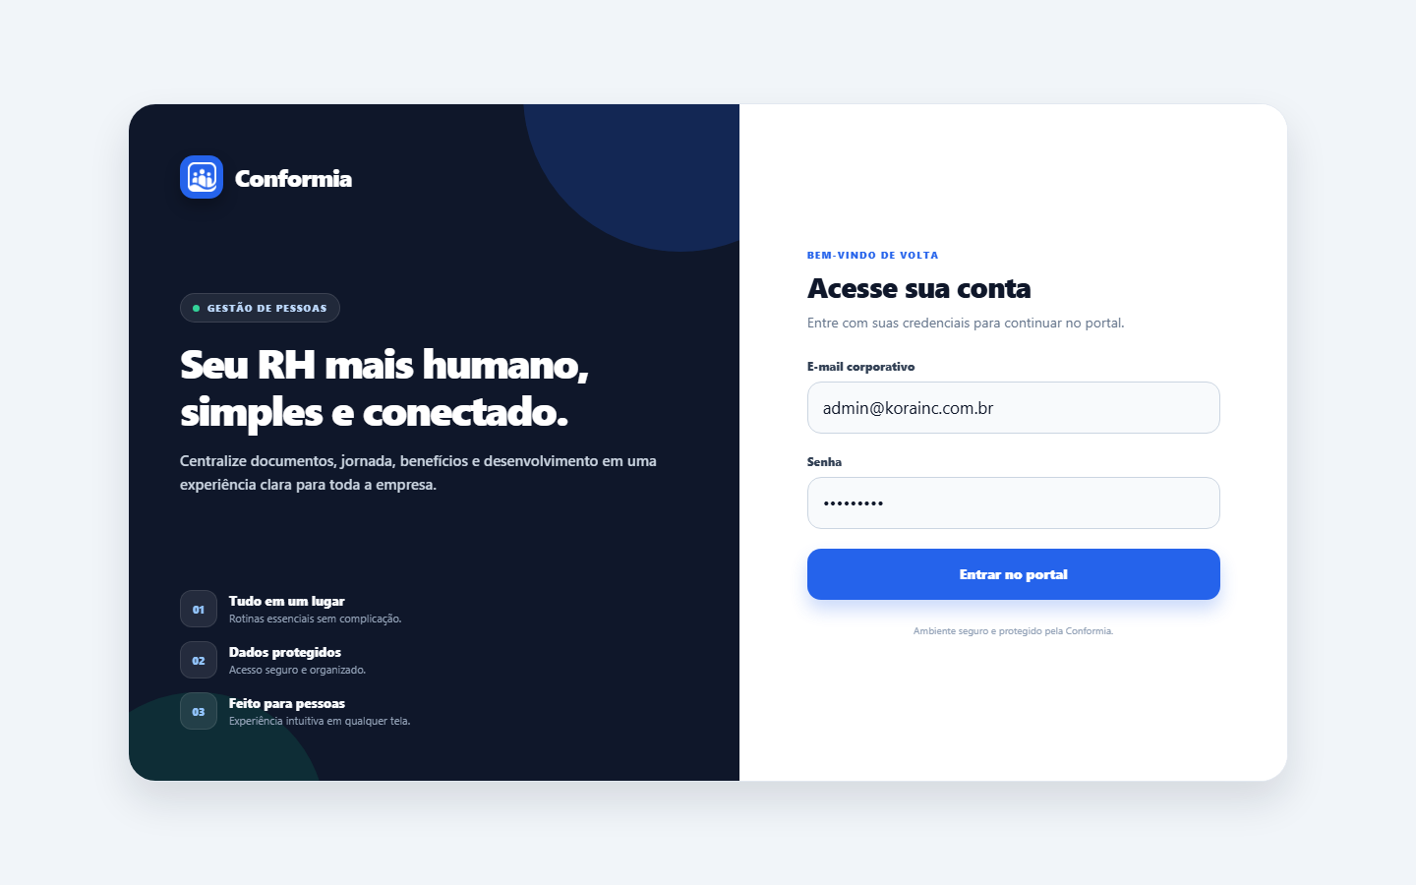
09
A demonstração percorre três experiências reais
Administrador, gestor e funcionário mostram como a informação muda conforme o perfil.
FLUXO SUGERIDO
1
Administrador
Painel, colaboradores, documentos e salários.
2
Gestor
Equipe, jornada, avaliações e feedbacks.
3
Funcionário
Dados, holerite, benefícios e solicitações.
Dados demonstrativos e fictícios
CONFORMIA • PROJETO ACADÊMICO
09

Slide 10
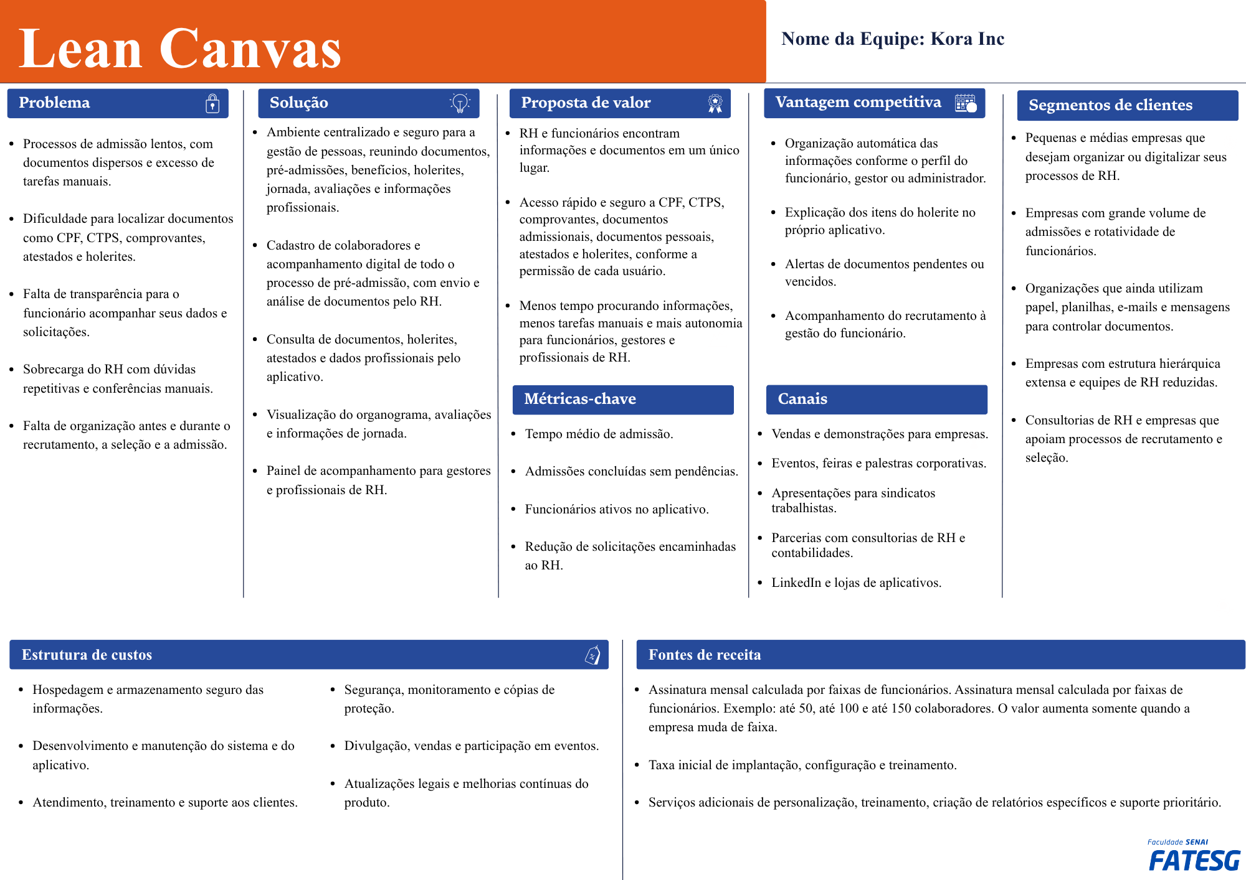
10
O modelo de negócio acompanha o crescimento da empresa
Assinatura por faixa de funcionários, com implantação e serviços adicionais.
MODELO
Receita recorrente
Assinatura mensal por faixas de colaboradores.
50 → 100 → 150
O valor aumenta somente quando a empresa muda de faixa.
Implantação
+ serviços adicionais
CONFORMIA • PROJETO ACADÊMICO
10

Slide 11
11
O MVP está funcional, validado e pronto para demonstração
Os resultados técnicos confirmam estabilidade dentro do escopo acadêmico.
22
3
1.0
testes automatizados
perfis demonstráveis
versão do MVP
Backend aprovado sem falhas
Administrador, gestor e funcionário
Frontend e API sincronizados
Validações concluídas
LIMITES DO MVP
✓ Lint e TypeScript
✓ Exportação web
• Não realiza folha de pagamento oficial
• Não inclui cobrança ou contratação de planos
• Não substitui consultoria contábil ou trabalhista
• Integrações externas são demonstrativas
✓ Login e respostas HTTP
✓ Swagger e API REST
CONFORMIA • PROJETO ACADÊMICO
11

Slide 12
Conformia
CONCLUSÃO
Organizar o RH também é cuidar melhor das pessoas.
O Conformia transforma informações dispersas em uma experiência clara, segura e conectada para toda a empresa.
Rayssa Rodrigues • Pedro Assumpção
Kauã Honorato • Wagner Gomes
01
02
03
Mais autonomia
Mais controle
Menos retrabalho
Informações acessíveis para colaboradores.
Visibilidade para RH e gestores.
Processos e documentos centralizados.
Obrigado.
CONFORMIA • PROJETO ACADÊMICO
12

